Slide 1
Hjerte blod for os alle

Slide 2
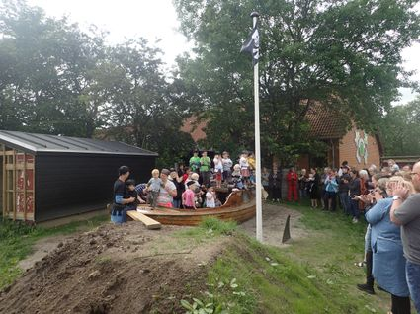
Historie
Startet af skolen for at være en naturlig fødekæde til skolen.
På toppen var vi omkring 50 børn.
Stabilt og godt personale igennem mange år.
Fantastiske rammer og oplevelser for områdets børn.

Slide 3
Sammen lægningen
Sammen lægningen pga. at skolens bestyrelse fik en besked fra STUK om at skolen ikke måtte leje lokaler ud til børnehaven, det var ikke skolens formål, selvom det var gjort i mange år.
Der blev forsøgt dialog og søgt mange løsninger før sammenlægningen.

Slide 4
Børnetal og konsekvenser
Faldet til under 10 børn
Der er forsøgt øget markedsføring, tilstedeværelse i arrangementer som børnenes dag, forårs messen, delt flyers ud som gav omtale i Tv-Midtvest.
Uhensigtsmæssigt både for børn og personale
Svært at få en vagtplan til at hænge sammen
Økonomisk underskud
STUK har igen været på spil og påtalt at vi ikke må have en børnehave der kører med underskud

Slide 5
Lukning
Bestyrelsen indstiller børnehuset til lukning

